Slide 2
Kurs: YRKESUTBILDNING Modul: Bioekonomi, cirkulär ekonomi och biobaserade produkter Delämne: Introduktion till bioekonomi - Nya värdekedjor, innovation och grundläggande ekonomi i bioekonomin (C4)
Författare: Olympic Training & Consulting Ltd.

Slide 3
Inledning
Kursens läranderesultat, specifika kunskaper, färdigheter och kompetenser på en lämplig nivå, som de studerande ska förvärva genom att framgångsrikt slutföra kursen, beskrivs:
Kunskap
Ange de viktigaste begreppen i samband med bioekonomi.
Skilja mellan konventionella och biobaserade jordbruksföretag
Identifiera de biobaserade värdekedjorna och identifiera potentiella konvergenser mellan industrier och processer
Diskutera de ekonomiska aspekterna av bioekonomi inom jordbrukssektorn
Beskriva nuvarande och framtida trender för bioekonomisk innovation
Erkänna strategisk ledning som ett verktyg för livskraftigt och effektivt beslutsfattande.
Färdigheter
kontrastera konventionella och biobaserade jordbruksföretag
jämföra metoder för öppen innovation inom biobaserad ekonomi
upptäcka värdekedjenätverk som är kompatibla med hans/hennes verksamhet
använda verktyg som möjliggör beräkning, bearbetning och analys av ekonomiska aspekter av bioekonomi
föreslå och utveckla tjänsteprodukter inom bioekonomi
Kompetenser
anpassa befintlig framväxande teknik i den biobaserade ekonomin
förvalta befintliga strategier för bioekonomi
granska metoder för öppen innovation och utveckla egna strategiska planer

Slide 4
Översikt över bioekonomi
"Bioekonomi kan definieras som de delar av ekonomin som använder förnybara biologiska resurser från land och hav - såsom grödor, skogar, fisk, djur och mikroorganismer - för att producera livsmedel, material och energi" (EC 2020).
Modul: Bioekonomi, cirkulär ekonomi och biobaserade produkter / Lärandeenhet: Introduktion till bioekonomi - Nya värdekedjor, innovation och grundläggande ekonomi i bioekonomin

Slide 5
Viktiga delar av bioekonomin inom jordbrukssektorn
Utnyttjande av biomassa: Biomassa, t.ex. skörderester, jordbruksavfall och biprodukter från skogsbruk, kan omvandlas till olika produkter, inklusive biobränslen, biobaserade material och bioenergi. Detta skapar möjligheter för jordbruksföretag att diversifiera sina intäktsströmmar och minska sitt koldioxidavtryck.
Bioteknik och genteknik: Framstegen inom bioteknik och genteknik har revolutionerat jordbruksindustrin genom att möjliggöra utvecklingen av genetiskt modifierade grödor med förbättrade egenskaper, såsom högre avkastning, sjukdomsresistens och förbättrat näringsinnehåll.
Cirkulär ekonomi: Bioekonomin uppmuntrar ett cirkulärt tillvägagångssätt där biprodukter och avfall från jordbruket används som råmaterial för olika värdehöjande processer. Detta minskar avfallet och främjar resurseffektiviteten.
Hållbart jordbruk: Bioekonomin betonar hållbara jordbruksmetoder som prioriterar miljöskydd, skydd av biologisk mångfald och ansvarsfull markförvaltning. Detta innebär att man använder tekniker som precisionsjordbruk, agroforestry och ekologiskt jordbruk.
Livsmedel och näringsläkemedel: Bioekonomin erbjuder möjligheter att utveckla nya och hälsosammare livsmedelsprodukter med förbättrat näringsvärde genom bioteknologiska framsteg.
Förnybara resurser: Till skillnad från fossila bränslen, som är ändliga, bygger bioekonomin på förnybara resurser som växter och mikroorganismer, vilket säkerställer en mer hållbar strategi för resursutnyttjande.
Politik och regelverk: Statlig politik och lagstiftning spelar en avgörande roll för att forma bioekonomin inom jordbruksindustrin. Stödjande politik, incitament och forskningsfinansiering kan påskynda införandet av biobaserad teknik och praxis.
Modul: Bioekonomi, cirkulär ekonomi och biobaserade produkter / Lärandeenhet: Introduktion till bioekonomi - Nya värdekedjor, innovation och grundläggande ekonomi i bioekonomin

Slide 6
Fördelar
Hållbarhet: Bioekonomin betonar användningen av förnybara resurser och minskningen av avfall, vilket leder till mer hållbara jordbruksmetoder. Detta kan bidra till att mildra de negativa miljöeffekter som är förknippade med konventionellt jordbruk, såsom markförstöring, vattenföroreningar och utsläpp av växthusgaser.
Ökad produktivitet: Bioteknik gör det möjligt att utveckla genetiskt modifierade grödor som är resistenta mot skadedjur, sjukdomar och miljöstressorer. Dessa grödor kan leda till högre avkastning och bättre kvalitet på produkterna, vilket bidrar till att lösa de globala problemen med livsmedelsförsörjningen.
Cirkulär ekonomi: Bioekonomin uppmuntrar konceptet med en cirkulär ekonomi, där jordbruksavfall och biprodukter används som råvaror för produktion av biobränslen, bioplaster och andra mervärdesprodukter, vilket minskar beroendet av ändliga fossila resurser.
Diversifiering av intäktsströmmar: Jordbruksföretag kan utforska nya intäktsströmmar genom att producera biobaserade material, kemikalier och bränslen. Denna diversifiering kan göra dem mer motståndskraftiga mot marknadsfluktuationer på traditionella råvarumarknader.
Utveckling av landsbygden: Bioekonomin kan stimulera ekonomisk tillväxt på landsbygden genom att främja utvecklingen av lokala biobaserade industrier, skapa arbetstillfällen och återuppliva samhällen.
Innovation och forskning: Bioekonomin främjar innovation genom forskning och utveckling inom områden som precisionsjordbruk, bioteknik och syntetisk biologi, vilket leder till kontinuerliga framsteg inom jordbruksmetoder.
Modul: Bioekonomi, cirkulär ekonomi och biobaserade produkter / Lärandeenhet: Introduktion till bioekonomi - Nya värdekedjor, innovation och grundläggande ekonomi i bioekonomin

Slide 7
Utmaningar
Regulatoriska hinder: Användningen av genetiskt modifierade organismer (GMO) och nya biotekniska metoder möter ofta rättsliga utmaningar på grund av oro för miljösäkerhet, konsumenthälsa och etiska överväganden. Regleringsprocesserna kan vara långdragna och komplicerade, vilket försenar införandet av ny teknik.
Etiska frågor: Genetisk modifiering och andra biotekniska ingrepp kan ge upphov till etiska frågor som rör den potentiella inverkan på biologisk mångfald, ekosystemstabilitet och oavsiktliga konsekvenser.
Marknadsacceptans: Konsumenternas acceptans av biotekniska produkter och biobaserade material kan påverkas av faktorer som upplevda hälsorisker, märkningens transparens och kulturella attityder till bioteknik.
Immateriella frågor: Utveckling och kommersialisering av biobaserade produkter kan innebära tvister om immateriella rättigheter som rör patent och genetiska resurser.
Infrastruktur och investeringar: Övergången till en bioekonomi kräver betydande investeringar i forskning, infrastruktur och teknik. Små och resurssvaga jordbruksföretag kan ha svårt att få tillgång till de nödvändiga resurserna.
Komplexiteten i interaktionerna: Biologiska system är komplexa, och det kan vara svårt att förutsäga de långsiktiga effekterna av vissa interventioner. Det finns ett behov av omfattande riskbedömningar för att undvika oavsiktliga konsekvenser.
Konkurrens om resurser: I vissa fall kan användningen av biologiska resurser för biobaserade produkter konkurrera med traditionell livsmedelsproduktion, vilket kan leda till konflikter om markanvändning och resursfördelning.
Modul: Bioekonomi, cirkulär ekonomi och biobaserade produkter / Lärandeenhet: Introduktion till bioekonomi - Nya värdekedjor, innovation och grundläggande ekonomi i bioekonomin

Slide 8
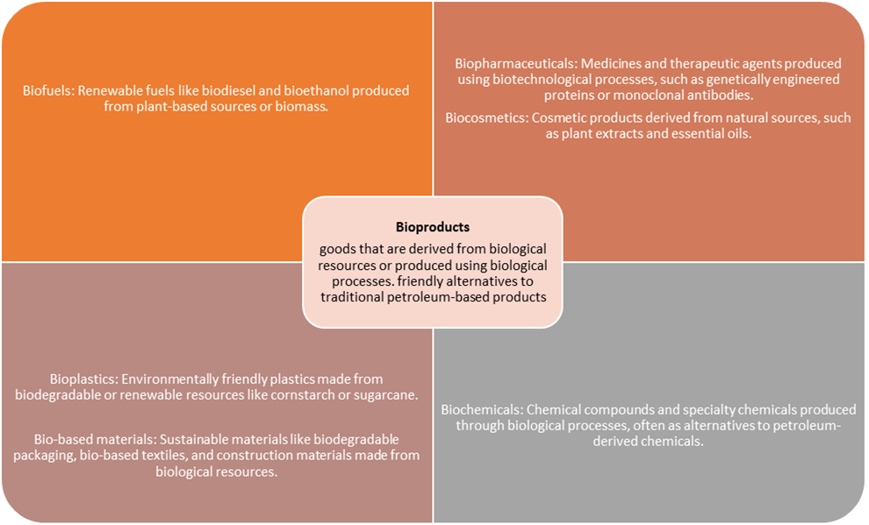
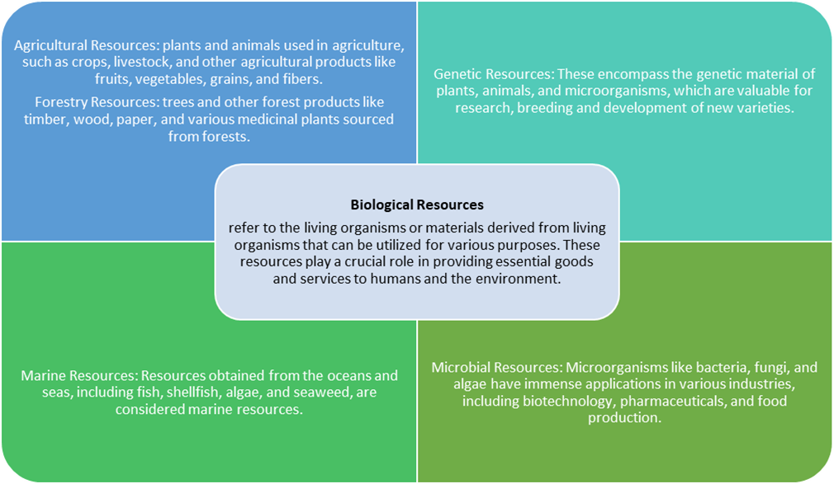
Bioprodukter och biologiska resurser
Modul: Bioekonomi, cirkulär ekonomi och biobaserade produkter / Lärandeenhet: Introduktion till bioekonomi - Nya värdekedjor, innovation och grundläggande ekonomi i bioekonomin

Slide 9
Bioekonomi i Europa
Viktiga EU-initiativ och strategier som rör bioekonomi:
Strategi och handlingsplan för bioekonomi (2018) EU:s strategi för bioekonomi ger också en strategisk ram för att omvandla den ekonomiska resursbasen i Europa till en cirkulär modell som bygger på förnybara och biobaserade material. Med en omsättning på 2,3 biljoner euro och 8,2 % av arbetskraften i EU är bioekonomin redan central för EU:s framgångsrika ekonomi. Expansionen av en hållbar europeisk bioekonomi beräknas skapa 1 miljon nya jobb fram till 2030, särskilt i kust- och landsbygdsområden. 2018 års uppdatering av bioekonomistrategin syftar till att påskynda utvecklingen av en hållbar europeisk bioekonomi för att maximera dess bidrag till Agenda 2030 och dess mål för hållbar utveckling, samt till Parisavtalet.
Europeiska gröna given (2019): Den europeiska gröna given, som lanserades 2019, syftar till att göra EU klimatneutralt senast 2050. Den betonar vikten av den biobaserade industrin och bioekonomin för att minska utsläppen av växthusgaser och främja hållbar tillväxt.
Horisont Europa (2021-2027): EU:s ramprogram för forskning och innovation, Horizon Europe, har avsatt betydande medel för att stödja forskning och innovation inom den biobaserade industrin. Denna finansiering underlättar utvecklingen av ny teknik och processer för att förbättra konkurrenskraften hos biobaserade produkter.
Handlingsplan för den cirkulära ekonomin (mars 2020): Handlingsplanen för den cirkulära ekonomin uppmuntrar till hållbar användning av resurser och främjar cirkulära metoder inom olika branscher, inklusive den biobaserade sektorn. Den betonar vikten av att återvinna och återanvända biobaserade produkter för att minimera avfallet.
Circular Bio-based Europe Joint Undertaking (CBE JU): är ett partnerskap på 2 miljarder euro mellan Europeiska unionen och Bio-based Industries Consortium (BIC) som finansierar projekt som främjar konkurrenskraftiga cirkulära biobaserade industrier i Europa. CBE JU verkar enligt reglerna för Horisont Europa, EU:s forsknings- och innovationsprogram, för perioden 2021-2031. Partnerskapet bygger på framgångarna med sin föregångare, det gemensamma företaget för biobaserade industrier (BBI JU), samtidigt som det tar itu med de aktuella utmaningar som industrin står inför.
Den gemensamma jordbrukspolitiken (CAP): Den gemensamma jordbrukspolitiken ger ekonomiskt stöd och incitament till europeiska jordbrukare att anta mer hållbara jordbruksmetoder, inklusive produktion av förnybar biomassa för den biobaserade industrin. Den gemensamma jordbrukspolitikens strategiska planer främjar övergången till en smart, hållbar, konkurrenskraftig, motståndskraftig och diversifierad jordbrukssektor, samtidigt som den långsiktiga livsmedelstryggheten säkerställs. De bidrar också till klimatåtgärder, skydd av naturresurser, bevarande och förstärkning av biologisk mångfald samt till att stärka den socioekonomiska strukturen på landsbygden. Medel från den gemensamma jordbrukspolitiken kompletterar Horisont Europas finansiering och åtgärder för att se till att forskning och innovation kommer att tas tillvara av jordbrukare, skogsbrukare och landsbygdssamhällen. Åtgärder som finansieras av den gemensamma jordbrukspolitiken inom ramen för det europeiska innovationspartnerskapet för jordbruket (EIP-AGRI) hjälper till att bygga bron mellan innovation och slutanvändare. Även per land CAP 2023-27 - 28 Strategiska planer för den gemensamma jordbrukspolitiken i korthet
Strategin "Från jord till bord" (2020) Detta initiativ syftar till att återställa balansen mellan livsmedelssystem, natur och biologisk mångfald i Europa, bland annat genom ett mycket bredare ekologiskt jordbruk. Initiativet betonar att om europeiska livsmedel blir kända för sin hållbarhet kan det ge en konkurrensfördel och öppna nya affärsmöjligheter för europeiska jordbrukare.
Modul: Bioekonomi, cirkulär ekonomi och biobaserade produkter / Lärandeenhet: Introduktion till bioekonomi - Nya värdekedjor, innovation och grundläggande ekonomi i bioekonomin

Slide 10
Biobaserad industri i Europa
Den biobaserade industrin avser produktion av förnybara biologiska resurser, såsom grödor, skogsbiomassa och organiskt avfall, för att producera ett brett spektrum av produkter, inklusive biobränslen, bioplaster, biobaserade kemikalier och biobaserade material. Denna industri syftar till att ersätta fossilbaserade produkter med hållbara alternativ, minska utsläppen av växthusgaser och beroendet av icke-förnybara resurser. Den europeiska biobaserade industrin har blomstrat med stöd av gynnsamma politiska åtgärder, forsknings- och utvecklingsinitiativ samt offentlig-privata partnerskap. Regeringar och den privata sektorn har investerat i forskning och innovation för att driva på utvecklingen inom bioteknik och bioraffineringsprocesser. Den biobaserade industrin bidrar också till att främja landsbygdsutveckling genom att skapa nya ekonomiska möjligheter i jordbruksregioner.
Bioekonomi i Europa
Bioekonomin omfattar alla ekonomiska aktiviteter som använder biologiska resurser och processer för att producera varor och tjänster. Den omfattar sektorer som jordbruk, skogsbruk, fiske, livsmedelsproduktion och den biobaserade industrin. EU ser bioekonomin som en avgörande faktor för att uppnå målen för hållbar utveckling, bland annat för att begränsa klimatförändringarna, främja cirkulär ekonomi och säkerställa resurseffektivitet.
Jordbruket spelar en viktig roll i den europeiska bioekonomin. Det tillhandahåller de förnybara resurser som behövs för biobaserade produkter och bränslen. Dessutom erbjuder bioekonomin möjligheter för jordbrukare att diversifiera sina inkomstströmmar genom att engagera sig i biobaserade aktiviteter och använda sina biprodukter från jordbruket i värdehöjande processer.
Modul: Bioekonomi, cirkulär ekonomi och biobaserade produkter / Lärandeenhet: Introduktion till bioekonomi - Nya värdekedjor, innovation och grundläggande ekonomi i bioekonomin

Slide 11
Värdekedjor
en uppsättning sammanlänkade aktiviteter som levererar produkter/tjänster genom att tillföra värde till bulkmaterial (råmaterial). I en biobaserad värdekedja tenderar råvarorna att vara biomassa från en befintlig primär produktionsväg (t.ex. jordbruk, skogsbruk och djurhållning), eller från ett nytt (t.ex. mikroalger) eller sekundärt ursprung (t.ex. slam, industriellt avloppsvatten och organiskt hushållsavfall).
Modul: Bioekonomi, cirkulär ekonomi och biobaserade produkter / Lärandeenhet: Introduktion till bioekonomi - Nya värdekedjor, innovation och grundläggande ekonomi i bioekonomin

Slide 12
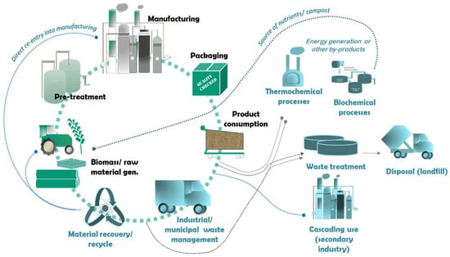
Värdekedjor inom bioekonomi
Inom bioekonomin spelar värdekedjor en avgörande roll för att koppla samman olika produktions- och bearbetningssteg för att leverera produkter till marknaden. När det gäller jordbruk inom ramen för bioekonomin spelar värdekedjorna en viktig roll för att optimera resursutnyttjandet, minska avfallet och skapa mer hållbara jordbruksmetoder. De biobaserade värdekedjorna har identifierats som en av de mest lovande vägarna för att uppnå en resurseffektiv cirkulär ekonomi.
Modul: Bioekonomi, cirkulär ekonomi och biobaserade produkter / Lärandeenhet: Introduktion till bioekonomi - Nya värdekedjor, innovation och grundläggande ekonomi i bioekonomin

Slide 13
Uppdelning av värdekedjorna i den bioekonomiska jordbrukssektorn:
Skörd och insamling: När grödorna är redo för skörd eller boskapen är redo för bearbetning, innebär detta steg insamling av jordbruksprodukter från gårdar och andra källor.
Bearbetning och raffinering: I detta steg bearbetas och förädlas jordbruksråvaror för att skapa produkter med mervärde. Detta kan omfatta produktion av biobränslen, biobaserade kemikalier, biologiskt nedbrytbara material och andra biobaserade produkter.
Distribution och logistik: Efter bearbetning måste de biobaserade produkterna distribueras till olika marknader och konsumenter. Effektiv logistik och transport spelar en viktig roll för att säkerställa att produkterna snabbt når sina avsedda destinationer.
Detaljhandel och konsumentmarknader: Detta steg omfattar försäljning av biobaserade produkter till slutkonsumenter genom olika detaljhandelskanaler. Bioekonomin syftar till att erbjuda hållbara och miljövänliga alternativ till traditionella produkter.
Hantering av avfall och biprodukter: Hållbara bioekonomiska värdekedjor betonar effektiv hantering av avfall och biprodukter som genereras i olika produktionsstadier. Dessa biprodukter kan användas för andra ändamål, till exempel för att generera energi genom biogasproduktion eller som råmaterial för andra industrier.
Forskning och innovation: Konstant forskning och innovation är avgörande för den bioekonomiska jordbrukssektorn för att utveckla ny och förbättrad teknik, bättre grödor och mer hållbara jordbruksmetoder.
Modul: Bioekonomi, cirkulär ekonomi och biobaserade produkter / Lärandeenhet: Introduktion till bioekonomi - Nya värdekedjor, innovation och grundläggande ekonomi i bioekonomin

Slide 14
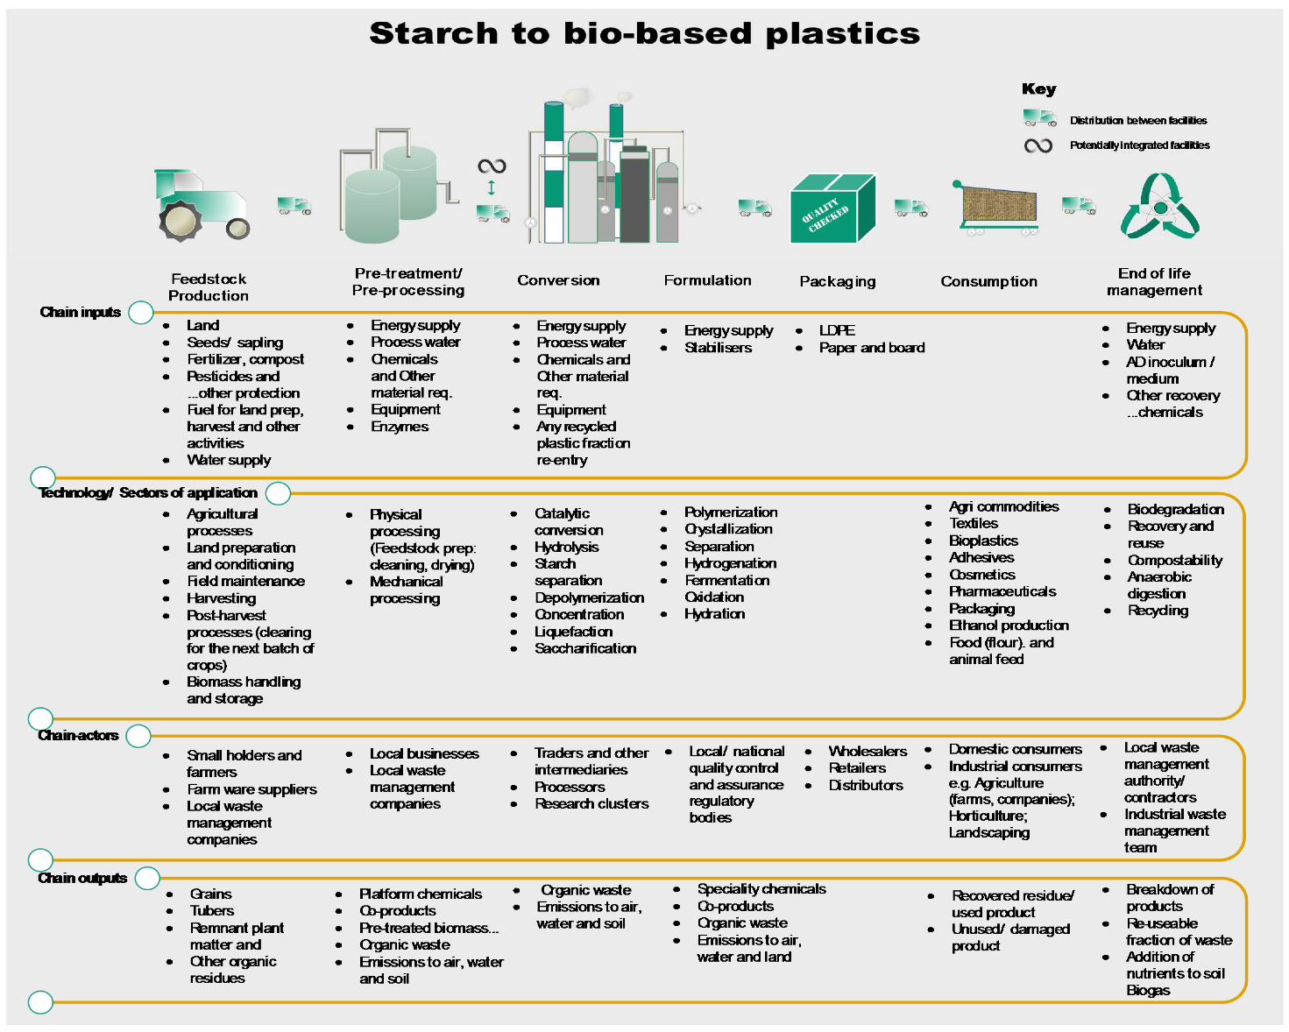
Kartläggning av värdekedjan
Värdekedjekartor ger värdefull insikt i de integrerade aktiviteterna, aktörerna och tekniken, utöver materialflödet, och ger en föraning om omfattningen och den kvalitativa prestandapotentialen (i socioekonomiska och miljömässiga termer) inom varje livscykelstadium.

Slide 15
Ekonomiska aspekter av bioekonomin
Diversifiering av industrier: Bioekonomin syftar till att främja utvecklingen av olika industrier baserade på biobaserade resurser. Detta inkluderar sektorer som bioenergi, biobränslen, bioplaster, biobaserade kemikalier, biobaserade material och mycket mer. Genom att diversifiera industrierna minskar man beroendet av ändliga fossila resurser och främjar ekonomisk tillväxt genom innovation.
Hållbar resursförvaltning: Bioekonomin betonar hållbar förvaltning av biologiska resurser, såsom grödor, skogar, marint liv och avfallsmaterial. Hållbara metoder säkerställer att resurserna används på ett sätt som bevarar deras tillgänglighet för framtida generationer och förhindrar överexploatering.
Skapande av arbetstillfällen och landsbygdsutveckling: Bioekonomin kan spela en viktig roll för att skapa arbetstillfällen och främja landsbygdsutveckling. Aktiviteter som hållbart jordbruk, skogsbruk och biobaserade industrier kan skapa sysselsättning på landsbygden, bidra till regional ekonomisk tillväxt och minska skillnaderna mellan stad och landsbygd.
Cirkulär ekonomi: Bioekonomin omfattar en cirkulär ekonomimodell, där avfall och biprodukter används för att skapa produkter med mervärde. Detta tillvägagångssätt minskar avfallsproduktionen, främjar återvinning och förbättrar resurseffektiviteten, vilket minskar de totala produktionskostnaderna.
Investeringar i innovation och forskning: Bioekonomin är starkt beroende av forskning och innovation för att utveckla nya biobaserade tekniker och processer. Regeringar och privata sektorer investerar ofta i forskning och utveckling (FoU) för att förbättra effektiviteten och skalbarheten hos biobaserade industrier, vilket främjar tekniska framsteg.
Fördelar för miljön: Genom att förlita sig på förnybara biologiska resurser har bioekonomin potential att minska utsläppen av växthusgaser och mildra klimatförändringarna. Att ersätta fossilbaserade produkter med biobaserade alternativ kan minska koldioxidavtrycket och bidra till en hållbar miljö.
Marknadsmöjligheter och handel: Bioekonomin öppnar upp nya marknadsmöjligheter för biobaserade produkter både nationellt och internationellt. I takt med att efterfrågan på hållbara och miljövänliga produkter ökar kan länder som är starka aktörer inom bioekonomin dra nytta av ökad export och handel.
Politiskt stöd och reglering: För att främja bioekonomin implementerar regeringar ofta stödjande policyer och regleringar. Det kan handla om ekonomiska incitament, skatteförmåner, mandat för förnybar energi och hållbarhetsstandarder för att uppmuntra införandet av biobaserad teknik.
Utmaningar och risker: Trots de potentiella fördelarna står bioekonomin inför utmaningar som konkurrens om mark och resurser, potentiella effekter på livsmedelsförsörjningen och att säkerställa hållbarheten i biobaserade processer. Korrekt styrning, reglering och engagemang från intressenter är avgörande för att hantera dessa utmaningar på ett effektivt sätt.
Modul: Bioekonomi, cirkulär ekonomi och biobaserade produkter / Lärandeenhet: Introduktion till bioekonomi - Nya värdekedjor, innovation och grundläggande ekonomi i bioekonomin

Slide 16
Verktyg relaterade till ekonomiska aspekter av bioekonomi
Input-Output-analys: Denna teknik hjälper till att förstå de ömsesidiga beroendena mellan olika sektorer i ekonomin. Den kan användas för att uppskatta den ekonomiska effekten av bioekonomiska aktiviteter på olika branscher, sysselsättning och mervärde.
Verktyg för livscykelanalys (LCA): LCA utvärderar miljöpåverkan i samband med en produkts livscykel. Dessa verktyg kan även inkludera ekonomiska aspekter, vilket hjälper till att bedöma kostnadseffektiviteten hos biobaserade produkter jämfört med konventionella alternativ.
Ekonomiska modeller: Det finns olika ekonomiska modeller som kan simulera effekterna av olika policyer, marknadsvillkor och tekniska framsteg på bioekonomin. Exempel är CGE-modeller (Computable General Equilibrium) och agentbaserade modeller.
Programvara för bioekonomisk modellering: Vissa mjukvaruverktyg är särskilt utformade för bioekonomisk modellering. Dessa verktyg kan hjälpa till att analysera samspelet mellan ekologiska och ekonomiska system. Exempel på detta är Bioeconomy Impact Model (BIM) och BioEcon.
Verktyg för kostnads-nyttoanalys (CBA): CBA bedömer kostnaderna och fördelarna med ett projekt eller en policy, inklusive de som är relaterade till bioekonomin. Dessa verktyg hjälper beslutsfattare att jämföra olika alternativ och fastställa det mest ekonomiskt lönsamma valet.
Verktyg för marknadsanalys: Verktyg som ger insikter om marknadstrender, efterfrågan och prissättning för biobaserade produkter kan vara avgörande för att förstå den ekonomiska potentialen i bioekonomin.
Programvara för finansiell analys: Vid bedömning av de ekonomiska aspekterna av bioekonomiprojekt kan verktyg för finansiell analys hjälpa till att beräkna mått som nettonuvärde (NPV), internränta (IRR) och återbetalningsperiod.
Programvara för statistik: Programvara som R eller Python med lämpliga bibliotek kan användas för statistisk analys av ekonomiska data relaterade till bioekonomin.
GIS-verktyg (geografiskt informationssystem): GIS kan användas för att analysera rumsliga data relaterade till bioekonomiska aktiviteter, såsom markanvändning, resursfördelning och transportnätverk.
Databaser och datalager: Tillgång till relevanta ekonomiska data är avgörande för analysen. Olika databaser tillhandahåller ekonomiska och miljömässiga data relaterade till bioekonomin, till exempel statistiska kontor, forskningsinstitut och internationella organisationer.
.
Modul: Bioekonomi, cirkulär ekonomi och biobaserade produkter / Lärandeenhet: Introduktion till bioekonomi - Nya värdekedjor, innovation och grundläggande ekonomi i bioekonomin

Slide 17
Livscykelanalys (LCA)
LCA är en strukturerad, omfattande och internationellt standardiserad metod (ISO 2006) som syftar till att bedöma den potentiella miljöpåverkan från en produkt, en process eller ett system under hela dess livscykel, från utvinning av råmaterial till slutet av dess livslängd. Dess mål är att:
kvantifiera alla relevanta flöden av råmaterial som förbrukas och föroreningar som släpps ut genom hela leveranskedjan;
på ett heltäckande sätt bedöma de potentiella effekterna på miljön och människors hälsa av en produkts hela leveranskedja, och identifiera hotspots för miljöpåverkan i hela leveranskedjan;
identifiera avvägningar mellan livscykelstadier, påverkanskategorier eller regioner som kan leda till en förskjutning av miljöbelastningen.
LCA implementeras i fyra faser:
Definition av mål och omfattning;
livscykelinventering (LC I);
(3) konsekvensbedömning av livscykeln (LC IA), och
(4) Tolkning av resultaten.
Modul: Bioekonomi, cirkulär ekonomi och biobaserade produkter / Lärandeenhet: Introduktion till bioekonomi - Nya värdekedjor, innovation och grundläggande ekonomi i bioekonomin

Slide 18
Strategisk förvaltningsplan
Genomförandet av en hållbar bioekonomiplan kan kräva förändringar och förbättringar av många aspekter av landsbygdsföretag. Dessa kan i förekommande fall omfatta
förbättra befintliga leverans- och värdekedjor och utveckla nya;
Förändra metoder och system för markförvaltning för att se till att jord- och skogsbrukssektorerna skyddar sina jordar och sin produktionsförmåga mot effekterna av klimatförändringarna;
förändra hur naturresurser förvaltas för att säkerställa att de fortfarande kommer att finnas tillgängliga för framtida generationer att använda;
tillhandahålla miljömässiga kollektiva nyttigheter, inklusive biologisk mångfald och landskap med högt naturvärde, som en resurs för bioekonomiska tjänster;
öka värdet på befintliga produkter och skapa nya i en cirkulär bioekonomi;
bygga upp de färdigheter, kunskaper och den förmåga som krävs för att få allt detta att hända.
Modul: Bioekonomi, cirkulär ekonomi och biobaserade produkter / Lärandeenhet: Introduktion till bioekonomi - Nya värdekedjor, innovation och grundläggande ekonomi i bioekonomin

Slide 19
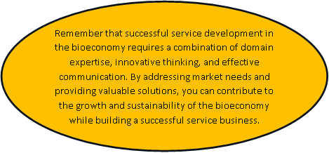
Enkla steg för hur man utvecklar en tjänsteprodukt inom bioekonomi bioekonomi
Identifiera marknadsbehov:
Undersök och identifiera specifika luckor eller utmaningar inom bioekonomin där din tjänst skulle kunna skapa mervärde. Det kan handla om områden som hållbart jordbruk, biobaserade material, förnybar energi, avfallshantering eller bioteknik.
Definiera din nisch:
Bestäm din specialisering inom bioekonomi. Fokuserar du på dataanalys för att optimera jordbruksprocesser? Tillhandahålla rådgivningstjänster för biobaserad produktutveckling? Att definiera en tydlig nisch hjälper dig att skräddarsy dina erbjudanden för att möta specifika marknadskrav.
Förstå det bioekonomiska landskapet:
Få en djup förståelse för bioekonomins aktuella trender, teknik och regelverk. Denna kunskap kommer att hjälpa dig att positionera din tjänst effektivt och säkerställa dess relevans.
Utveckla tjänsteutbudet:
Baserat på din nisch och marknadsundersökning, beskriv de specifika tjänster du kommer att erbjuda.
Demonstrera värde:
Utveckla fallstudier eller pilotprojekt som visar vilket värde era tjänster tillför kunderna. Lyft fram hur er tjänst kan leda till kostnadsbesparingar, ökad effektivitet, minskad miljöpåverkan eller andra fördelar.
Marknadsföring och varumärkesprofilering:
Skapa en stark varumärkesidentitet som resonerar med bioekonomins värderingar om hållbarhet och innovation. Utveckla en övertygande webbplats, marknadsföringsmaterial och online-närvaro för att nå din målgrupp.
Regulatorisk efterlevnad:
Se till att dina tjänster är i linje med relevanta regler och standarder inom bioekonomin. Detta är särskilt viktigt om du erbjuder tjänster relaterade till bioteknik eller biobaserade produkter.
Prissättningsstrategi:
Fastställ er prissättningsmodell utifrån faktorer som tjänsternas komplexitet, marknadens efterfrågan och det värde som tjänsten ger kunderna.
Lansera och Iterera:
Lansera er tjänst och samla in feedback från de första kunderna. Använd denna feedback för att kontinuerligt förbättra och förfina era erbjudanden baserat på verkliga erfarenheter.
Håll dig uppdaterad:
Håll dig informerad om de senaste framstegen och trenderna inom bioekonomin. När området utvecklas måste du anpassa dina tjänster för att hålla dig relevant och möta förändrade behov.

